Slide 1
XTIk02_Praktické činnosti
Mgr. Petr Vybíral, Ph.D.

Slide 2
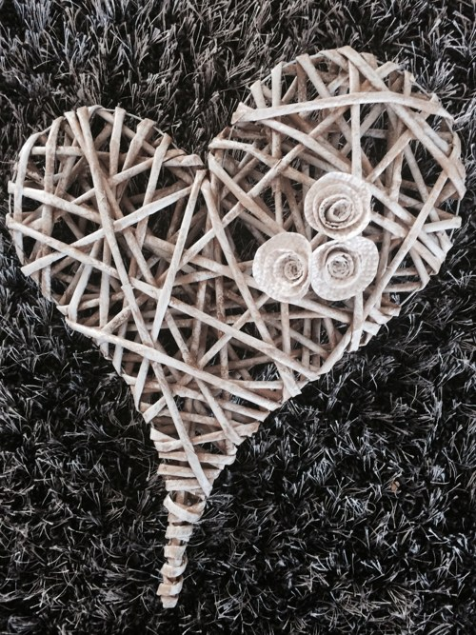
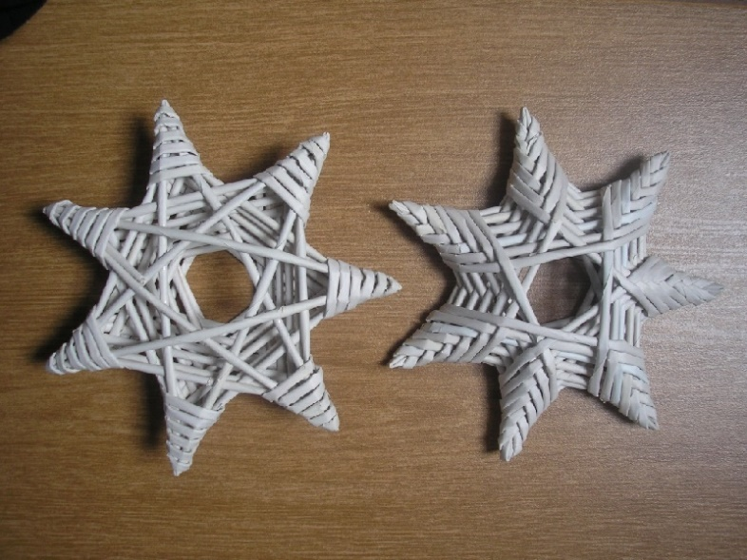
Seminář 16.9. – Papírový svět
Seznámení se sylabem předmětu
Přírodní a technický materiál v kontextu RVP
Druhy papírenských materiálů
Vybrané techniky práce s papírem - skládání, stříhání, modelování, dekorování a pletení z papíru
Zásady bezpečnosti práce s pomůckami při práci s papírem
Praktické cvičení - pleteme z papírových ruliček (pomůcky – tyčinkové lepidlo, 3ks reklamních letáků)
Zadání seminární práce

Slide 3
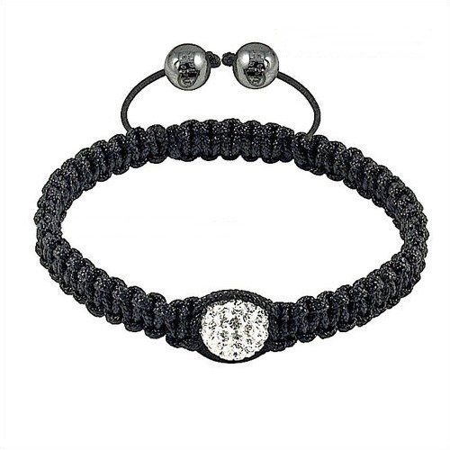
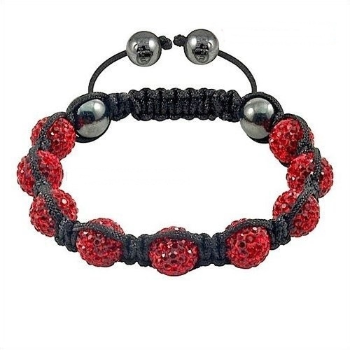
Seminář 4.11. – Provázky a uzly
Druhy a typy materiálů
Vybrané techniky práce - pletení, uzly…
Zásady bezpečnosti práce s nástroji a pomůckami při realizaci námětů
Provázkové techniky a vzory
Praktické cvičení – tvorba plochých a spirálových uzlů (pomůcky – 3m voskové šňůry, 8-10 korálek, vteřinové lepidlo

Slide 4
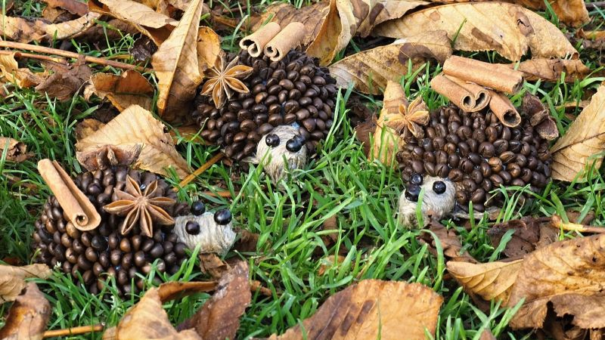
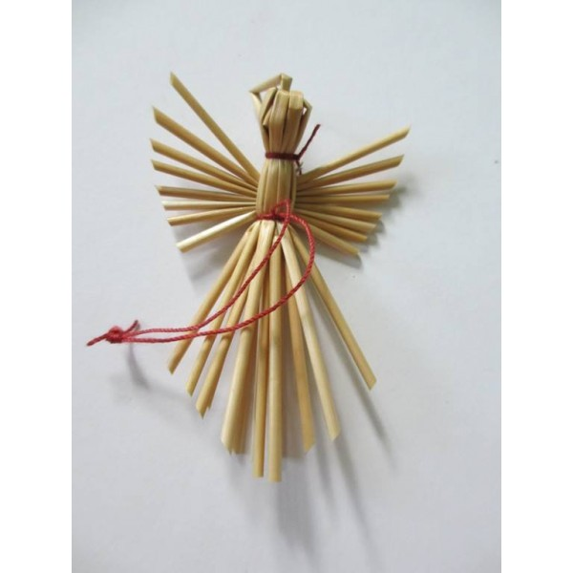
Seminář 2.12. – Čtvero ročních období v práci s přírodninami
Druhy přírodnin, jejich sběr, sušení a uchovávání
Vybrané techniky práce s přírodními materiály – vázání, pletení, lepení, navlékání apod.
Zásady bezpečné práce při realizaci námětů z přírodních materiálů.
Tvorba ozdob a předmětů z kávových zrn.
Praktické cvičení – dekorace z kávy (pomůcky – skořápka vlašského ořechu, jutový provázek, kávová zrnka)

Slide 5
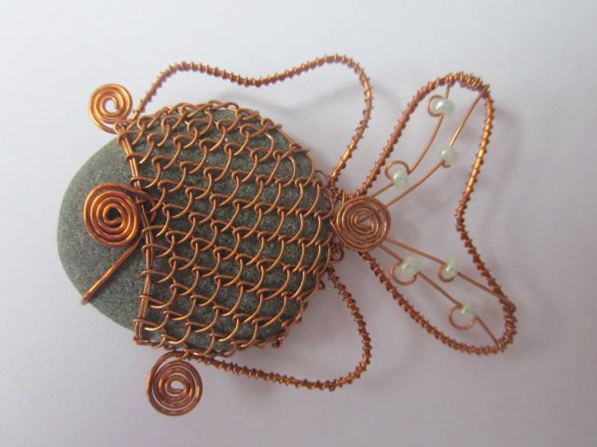
Seminář 9.12. - Technické materiály kolem nás
Druhy a typy technických materiálů
Vybrané techniky práce s technickými materiály - pletení, navlékání, ohýbání…
Zásady bezpečnosti práce s nástroji a pomůckami při realizaci námětů s technickými materiály
Drátenické techniky a vzory
Praktické cvičení – drátenická technika šitá krajka (pomůcky – kamínek oblázek)

Slide 6
Zápočet
Co? Seminární práce na téma Příprava tématu do pracovních činností v předškolním vzdělávání
Jak? Formou prezentace vytvořte metodický list obsahující uvedené kategorie (viz následující slide).
Kolik? Rozsah min. 20 slidů.
Kam? Seminární práci vložte do odevzdávárny IS.
Kdy? Termín uzavření odevzdávárny - 31.1. 2023

Slide 7
Obsahová stránka Metodického listu (přípravy učitele)
1.Název aktivity (hry)
2.Cíl aktivity (hry) – co tím chci dosáhnout ve všech oblastech psychomotorického vývoje (jemná, hrubá motorika, cizí jazyk, představivost, rozvoj vědomostí, dovedností)
3.Věková kategorie – pro 3 až předškolní dítě
4.Počet dětí – podle náročnosti aktivity a věku dítěte
5.Pomůcky – názorné materiály, knihy, modely, materiál, pomůcky, nářadí apod.
6.Organizace – venkovní, vnitřní prostory, kombinace, hetero - homogenní skupina ap.

Slide 8
Obsahová stránka Metodického listu (přípravy učitele)
7.Motivační část – představení a vysvětlení aktivity, říkanka apod.
8.Didaktická část – návaznost na současné vědomosti a dovednosti
9.Pohybová část – zařazení a rozvoj motorických dovedností při říkance, hledání a přiřazování obrázků v místnosti apod.
10.Tvořivá část – realizace námětů aktivity – kreslení, vystřihování, malování apod., důraz na bezpečnost práce (lepidla, tužky, barvy, ostré přdměty..)
11.Závěrečná část – hodnocení (jak děti pracovaly), didaktické principy (aktivnost, uvědomělost, komplexnost, přiměřenost apod.)

